Slide 3
«Волшебное слово
помочь всегда готово»

Slide 4
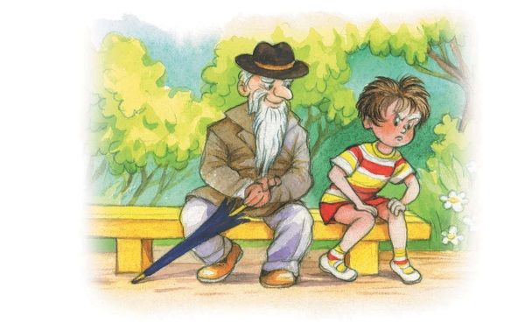
Тема урока: «Рассказ В.Осеевой «Волшебное слово»

Slide 5
Цель урока:
* Прочитать рассказ В.Осеевой «Волшебное слово»
*Дать характеристику главному герою произведения
*Узнать, о каком волшебном слове говорит В.Осеева

Slide 6
«Рассказ В.Осеевой
«Волшебное слово»

Slide 8
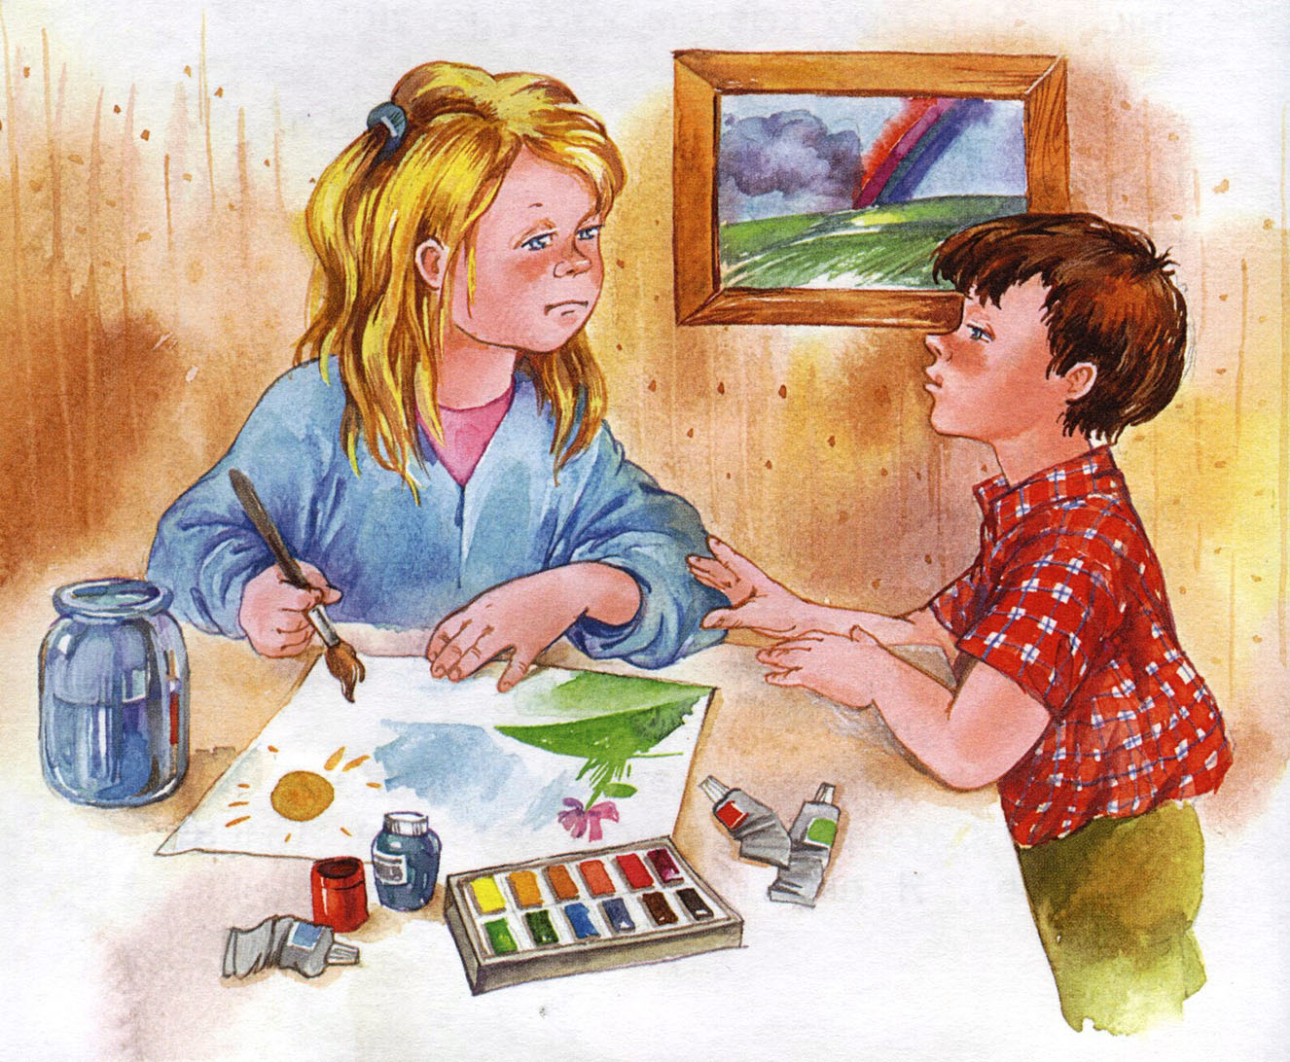

Slide 9
Девиз урока:
«Волшебное слово
помочь всегда готово»

